Slide 1

Log Management & SIEM
Privacy
Mythes

Slide 2
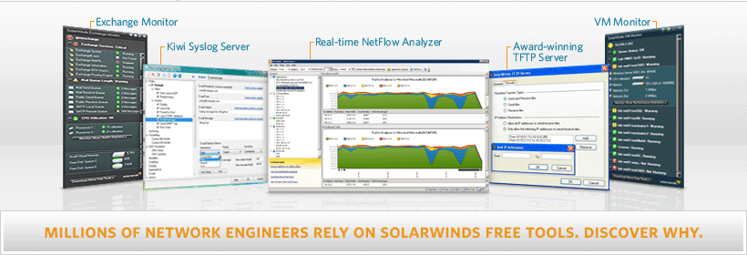
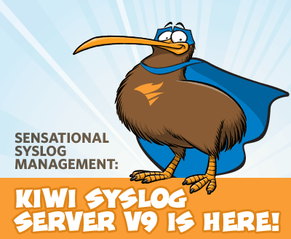


1. Log Management & SIEM
Systeembeveiliging

Slide 3
Log Management (LM)
Waarom logs bijhouden?
Logboeken kunnen problemen helpen opsporen, trends weergeven, of anomalieën op het netwerk ontdekken
Welke stappen deed een indringer? →logboek!
Naar rechtzaal tegen indringer:
logboek zeer belangrijk
Hacker leert als een van de eerste dingen hoe hij logboeken moet wijzigen om sporen uit te wissen
Is zelfs zo standaard dat er al geautomatiseerde progs voor zijn

Slide 4
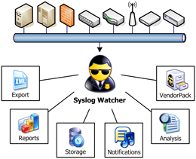
Logboek strategieën
Hackers willen uw logboek aanpassen
Bedenk een strategie die moeilijk te omzeilen valt
Schrijf weg op R-DVD
Stuur naar beveiligde logboekserver
...
Syslog-protocol!
= Unix service, maar tegenwoordig op alle OS
IETF standaard
Door meeste network devices gebruikt
Alle network devices op uw netwerk sturen hun systeemlogboeken (of realtime syslog events) naar een syslog-server (syslogd)
= centrale opslag
Enige verkeer dat toegelaten is naar syslog server is via de UDP poort 514 (syslog poort) – moeilijk om het daar nog te veranderen voor een cracker
Hacker kan wel proberen de logs die gemaakt worden op de router bv te veranderen omdat hij het standaard logtool meestal wel kent
Gebruik ook log-tools van derden

Slide 5
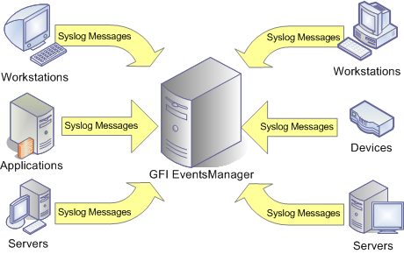

Slide 6
Logboek strategieën
Goed idee om logboek- en auditgereedschappen van een derde partij te gebruiken (TTP trusted third party)
In combi met de standaard-loggereedschappen op uw systeem
Hackers kennen meestal de standaard logboeksystemen van OS, meestal niet die van derden
Onafhankelijk logboekprog stelt zijn logs onafhankelijk samen (gebruikt de logs van uw OS niet, maar doet het allemaal zelf)
Je kan dan de 2 logboeken vergelijken → verschil = Hacker!
Is dus een soort van integriteitscontrole
Host IDS: Tripwire / Ossec

Slide 7
Logprogs en analyseprogs
Er bestaan progs die niet alleen de logs produceren, maar ook analyseren
uit die analyse een rapport genereren
Door standaard te gebruiken, syslog
Analyse wordt veel gemakkelijker-overzichtelijker
Trends worden duidelijker
Kan nu AI (artificiele intelligentie) op worden toegepast om aanvals-patronen te herkennen
Het geheel wordt dan in principe een soort van intrusiedetectie systeem!
Start van de evolutie naar SIEM
Syslog was dus
Standaard voor het forwarden van logbestanden naar een centrale server via IP netwerk

Slide 8
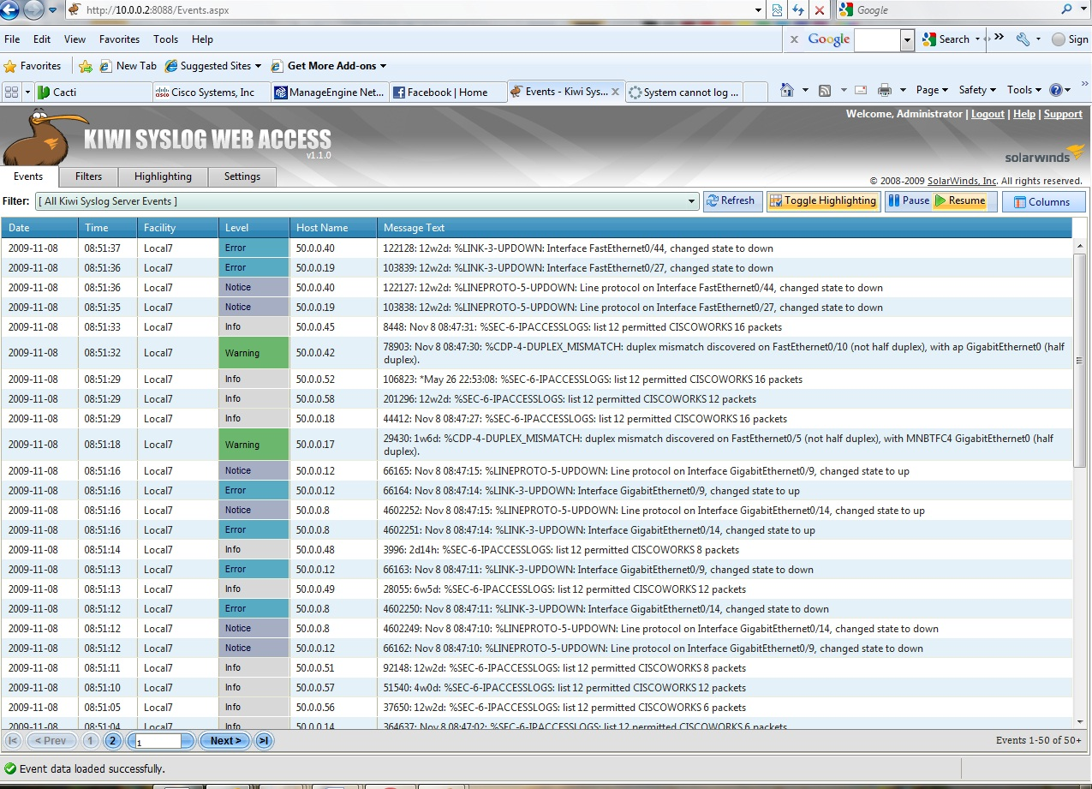


Slide 9
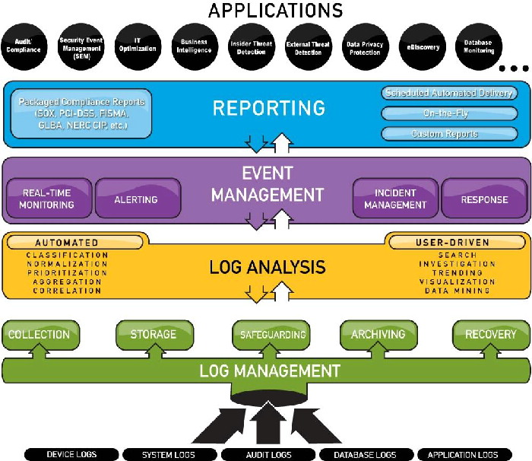
Samenvatting Log Management
Log Management
Verzamelen van grote hoeveelheden logs (log collection)
Logs naar een centrale server sturen (centralized aggregation)
Logs analyseren / searchen om rapport te genereren (analysis and reporting)
Logs lang genoeg bijhouden, evt op een non-rewritable medium (long term retention)
Om evt gevallen van fraude of inbraken te kunnen bewijzen

Slide 10
Evolutie naar SIEM
SIEM = Security Information and Event Management
Bestaat eigenlijk uit 2 delen
SIM: Security Information Management
Eigenlijk is dit Log Management, maar dan specifiek gebruikt voor security doeleinden om een ‘historische analyse’ te doen
Dus long-term storage, analyse, en rapportering van logs voor security doeleinden (analyse na een attack bv)
SEM: Security Event Management
Real time monitoring (dashboards) van events, correlatie van events
Is dus eigenlijk een ‘hoger niveau’, logs moeten nu gebruikt worden om attacks in real time te kunnen detecteren (tijdens een attack bv)
Correlatie van alle data (context) is nodig om real time analyse te kunnen doen
Context data nodig: nu niet alleen meer syslogs, maar ook user accounts, SNMP data, Firewall events, IDS/IPS data, AD data… allerlei soorten machine generated code
Al die data moet nu wel worden genormaliseerd, zodat analyse mogelijk is

Slide 12
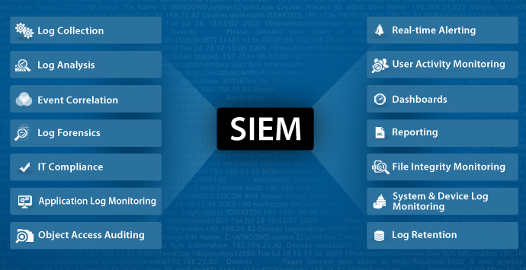

Slide 13
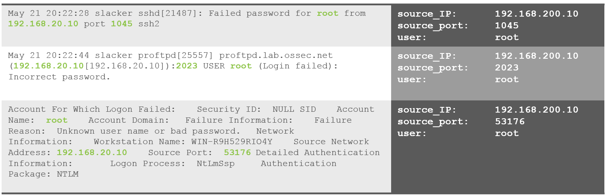
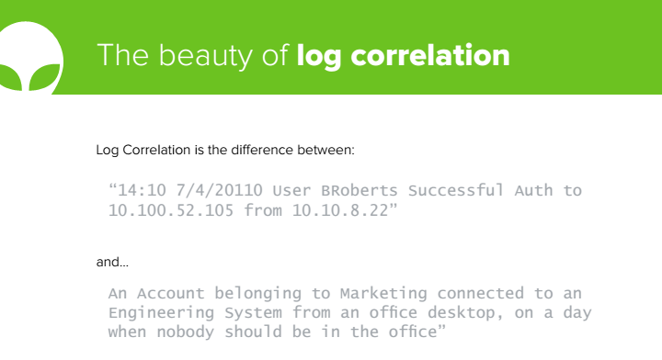
Normalisatie en Correlatie van data

Slide 14
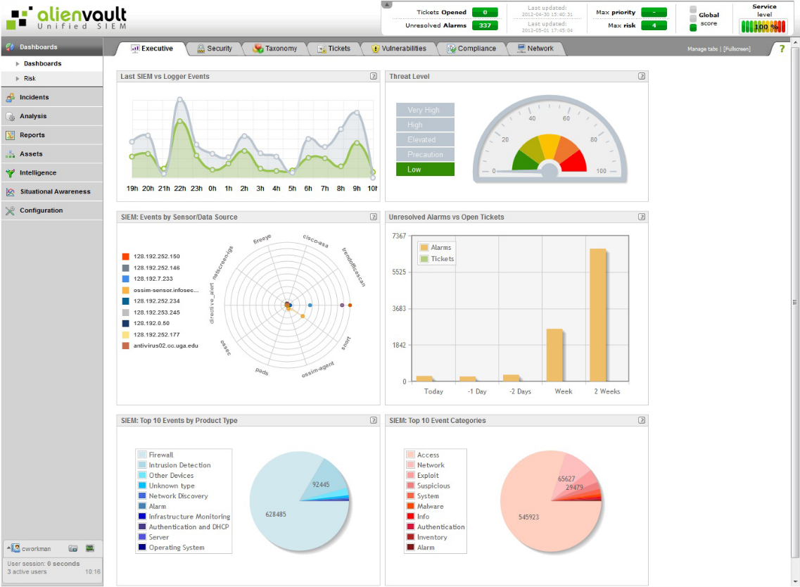
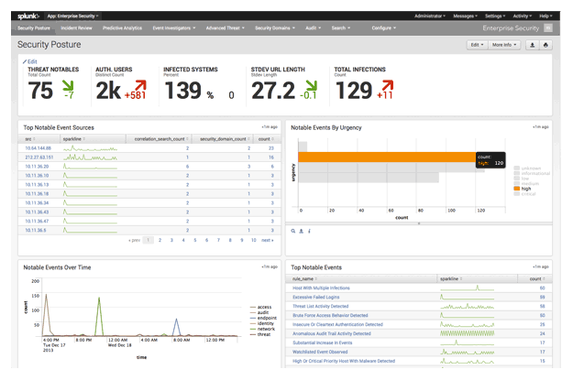
Dashboards

Slide 15
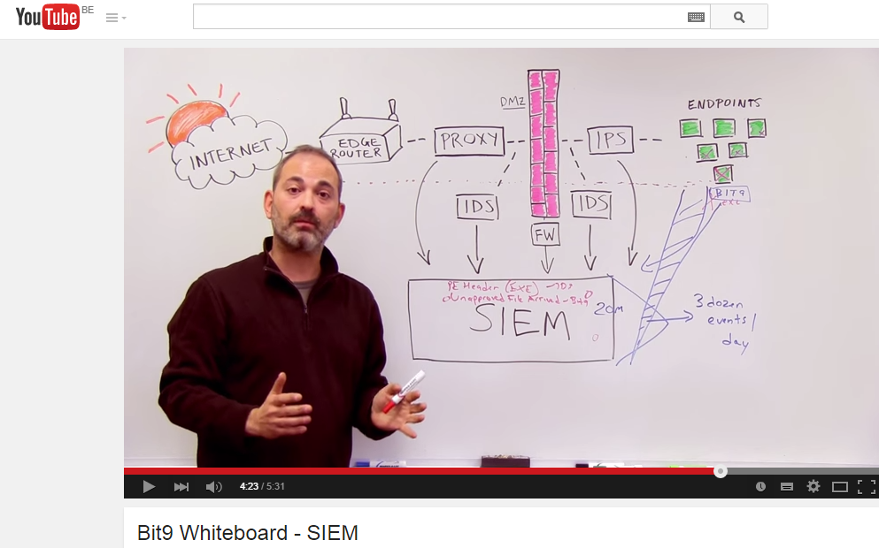
SIEM: https://www.youtube.com/watch?v=N2adb6HJfwg

Slide 16

Big Data SIEM
Internet of (Every)Things
Meer en meer devices op het network
Ieder device genereert context informatie en logs (misschien zelfs heel specifieke app-specific logs)
Geeft een enorme berg aan data
Big Data tools – Data Mining tools nodig om al die data op een nuttige manier te kunnen verwerken
Security events maken maar een heel klein deel uit van die mountain of data
Real time analysis vergt dus heel wat processing power
Goede visualisaties nodig
Big Data tools
Niet alleen nodig om security events eruit te halen
Geeft ook heel wat mogelijkheden om non-security events te filteren uit de data, om nieuwe inzichten te krijgen in het gebruik van de infrastructuur, optimalisatie van de servers, user account beheer, e.d. = Operational Intelligence
Beste Big Data Engine van het moment:
Splunk
Splunk kan om met gelijk welke soort text data
Doet indexing op basis van key/value pairs, zodat een search gemakkelijk is
Bestaan heel veel plugins voor om nuttige searches te doen, en de resultaten te visualiseren
Dus ook om te gebruiken als Big Data SIEM, bv met plugins voor AlienVault

Slide 17
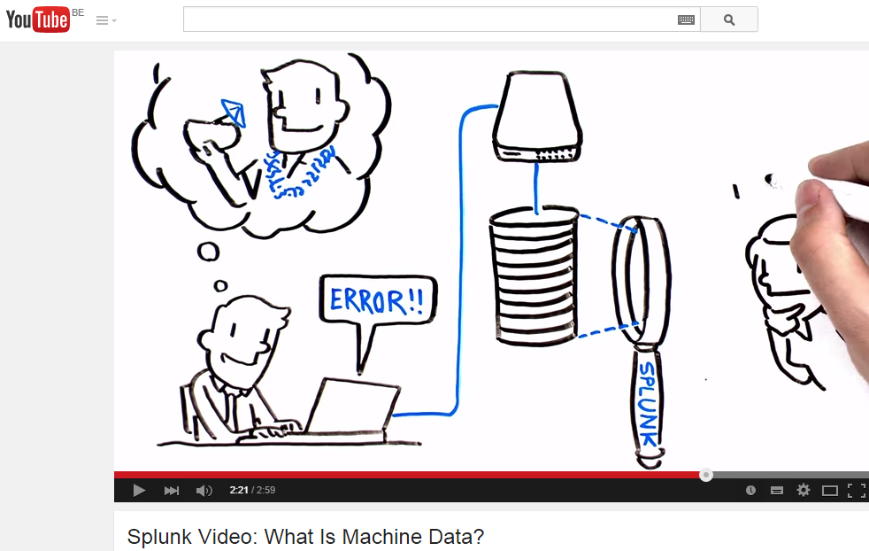
Machine Data: https://www.youtube.com/watch?v=3YEE3RfXVVA

Slide 18
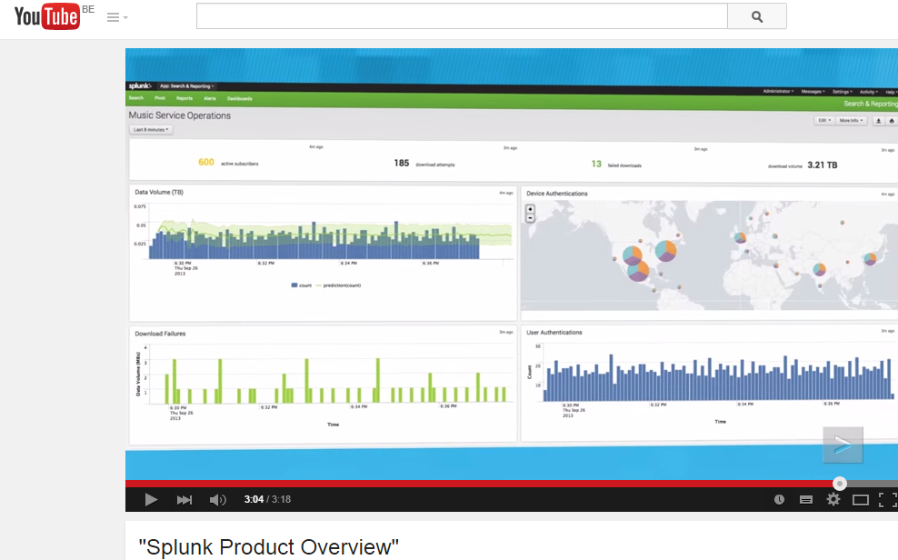
Splunk: Product Overview: https://www.youtube.com/watch?v=fTvIb5LcUUU

